Slide 1
疫境之「誠」

Slide 2
引 入
了解「新型冠狀病毒肺炎」最新的全球疫情發展形勢。 https://vis.ucloud365.com/ncov/world/

Slide 3
引 入
2. 為何疫情會急速地全球擴散﹖ 寫下三個可能的原因。
3. 有否存在「個人因素」令疫情加速散播﹖寫下三個可能的個人因素。

Slide 4
個案分析
在以下3個個案中，選其中2個個案分析細閱，並完成流程圖及回答思考問題：

Slide 5
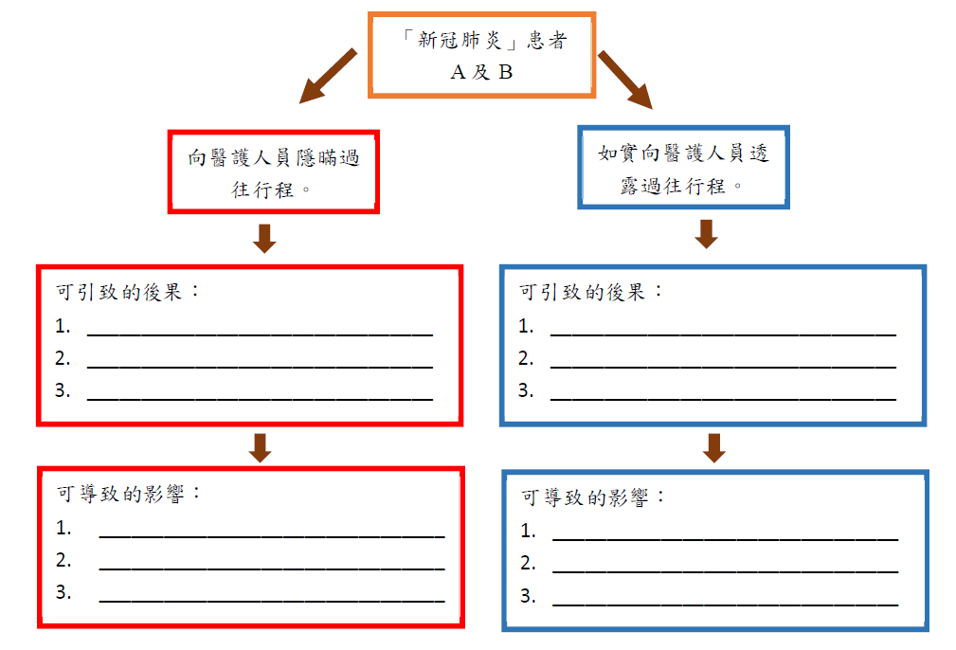
個案一：隱瞞行程禍及家人

Slide 6
問題思考
個案一：隱瞞行程禍及家人
「透露個人行程與否是個人的選擇，我有權選擇是否如實地向醫護人員報告。」
你認同嗎﹖為甚麼﹖

Slide 7
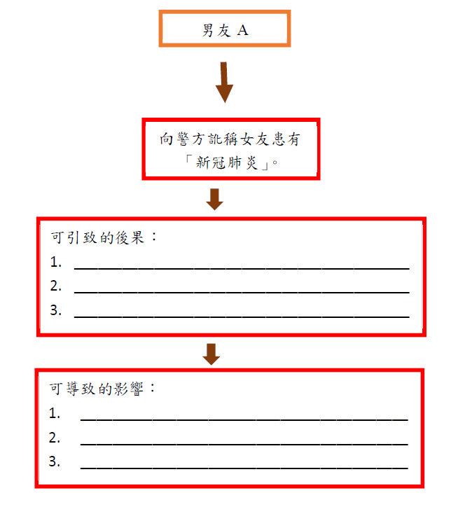
個案二：謊報女友確診肺炎

Slide 8
問題思考
個案二：謊報女友確診肺炎
「因為愛，才不惜說謊虛報，這才是堅定的愛情啊！」
你認同嗎﹖為甚麼﹖

Slide 9
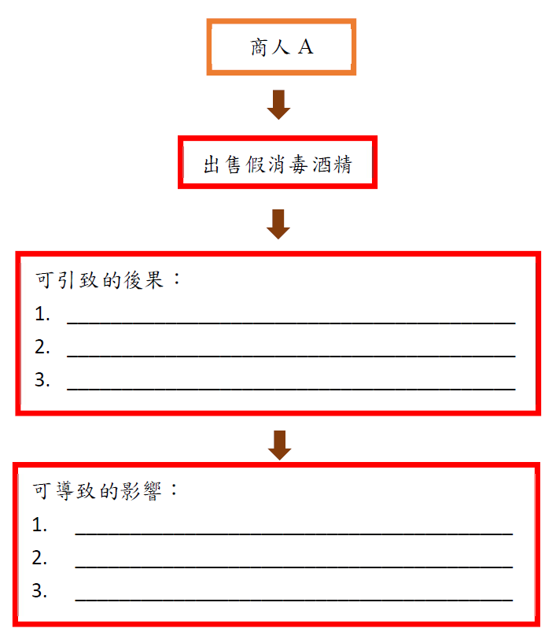
個案三：出售假消毒酒精案

Slide 10
問題思考
個案三：出售假消毒酒精案
「所謂無奸不商，懂得利用形勢才能發大財！」
你認同嗎﹖為甚麼﹖

Slide 11
個案分析
每個選擇背後會引發的不同後果及影響，特別在疫症當前，每個決定均影響自己及別人的性命安全。
若因個人利益，而做出違反誠信的行為，例如說謊或詐騙，需要為自己的行為負責，甚至負上刑事責任。

Slide 12
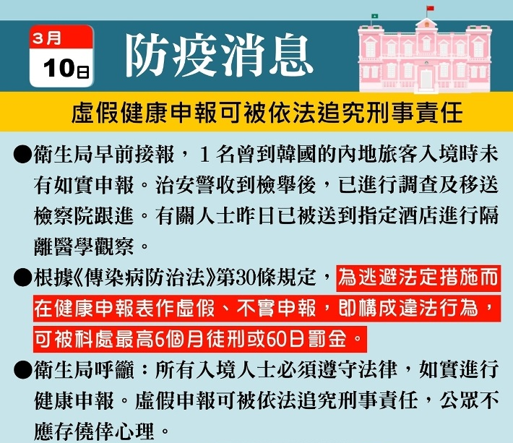
聚焦本地
本澳虛報健康申報的法律規管
資料來源：澳門新聞局 2020/3/10

Slide 13
總結
以「新型冠狀病毒肺炎」 這一重大公共衛生事件為思想起點，了解到堅守誠信雖是個人選擇。
但若有人在應對疫情時，做出違反誠信的行為，如說謊或詐騙，不但會影響到自己、家人及他人的健康，亦會削弱社會的抗疫效能，甚至加速疫情在全球的擴散，可見違反誠信行為影響深遠。
此外，違反誠信的人往往需要承受個人道德及社會輿論的責備，甚或需負上倘有的刑事責任。

Slide 14
延伸活動
疫情引發我們思考不同價值觀的意義，請同學以「如何在抗疫中堅守誠信」為題，用設計手帳版面的形式，抒發感受。

Slide 15
完

